Slide 1
Møder via video, web eller telefon
Kapitel 7
Liv Otto Hassert, Mie Femø Nielsen og Ann Merrit Rikke Nielsen

Slide 2
Indhold
Information and Communications Technology
ICT-møders særlige vilkår:
Telefonmøder
Eksempler på udfordringer ved telefonmøder
Videomøder
Eksempler på udfordringer ved videomøder
Valg af kommunikationsmedie
Mødedeltagernes ageren

Slide 3
Information and Communications Technology
Virtuelle møder medieres via ICT, som står for information and communications technology.
Almindelige virtuelle møder er: Telefon- og videomøder.
Virtuelle, medierede typer af møder er dagligdag for medarbejdere i internationale virksomheder overalt i verden.
ICT-møder er praktiske, idet de sparer både tid og penge, men de har også nogle særlige vilkår.

Slide 4
ICT-møders særlige vilkår
ICT-møders særlige vilkår: Deltagerne er ikke fysisk til stede i samme rum på samme tid, men kommunikerer igennem en medieret, auditiv og ofte visuel tilstedeværelse med begrænset adgang til kropssprog, mimik og brug af objekter.
Man vælger ICT-møder, frem for fx e-mail, fordi kommunikationen kan foregå synkront, og mange kan være i aktiv dialog, selvom alle ikke befinder sig på samme lokalitet.
Man interagerer ved ICT-møder ikke bare via maskiner; man interagerer med maskiner (Suchman 1987). Det er teknologificeret interaktion (Hutchby 2001)

Slide 5
ICT-møders særlige vilkår
Forskellige teknologier tilbyder forskellige affordances eller brugsmuligheder, dvs. muligheder for hvordan produktet kan bruges (Gibson 1979, 1982; Hutchby 2001).
Man kan sortere ICT-medier efter deres ”media richness” (Daft og Lengel 1984, 1986). Dette bør medarbejdere overveje, når de vælger mødetype.

Slide 6
Telefonmøder
Den mest udbredte type ICT-møde er telefonmødet (TC)
Eksempler:
Telefonopkald fra én kollega til en anden.
Aftalte møder i et mødelokale, hvor man sidder flere kollegaer om en telefon og har forbindelse til kollegaer på en eller flere andre lokationer.
Møder, hvor man samtidigt deler skærmbillede.
Møder, hvor man sidder ved sin pc og lytter med til mødesnakken, mens man kan lave andre aktiviteter samtidig.

Slide 7
Telefonmøder
Når man interagerer via telefonen, afskæres man fra en stor del af sine kommunikative ressourcer, fx kropsprog, mimik, gestik osv. Det øger risikoen for misforståelser af, hvad den anden person siger eller udtrykker fysisk (Heath og Luff 1992).
Det kan især være problematisk, når medarbejdere skal tale med kolleger og forretningsforbindelser, de ikke kender på forhånd.

Slide 8
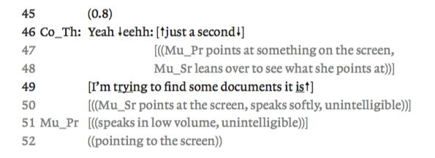
Eksempler på udfordringer ved telefonmøder
Medarbejderne er nødsaget til i højere grad verbalisere tanker, følelser og handlinger, da de ikke kan hinandens ansigtsudtryk eller fysiske handlinger.
Thomas (Co-Th) har brug for at finde noget, og fordi han vil være uopmærksom, gør han de andre opmærksomme på, at mødet lige må sættes på standby og verbaliserer samtidigt sine handlinger.

Slide 9
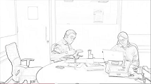
Eksempler på udfordringer ved telefonmøder
Medarbejderne er nødsaget til i højere grad verbalisere tanker, følelser og handlinger, da de ikke kan hinandens ansigtsudtryk eller fysiske handlinger.
Medarbejdere udnytter telefonens muting-funktion til at afholde et ’hemmeligt’ møde, mens at de andre deltagere forsætter selve mødet parallelt.

Slide 10
Videomøder
I dag findes der mange former for videomøder eller videokonferencesystemer (VC-møder).
Eksempler:
Nogle logger på deres computer og anvender software som Skype, GoToMeeting eller WebEx.
Andre går ind i et mødelokale med fastmonteret videoudstyr og skaber forbindelse til de andre deltagere.
Andre er mere eksperimenterende og anvender telepresence-robotter.
Nogle har sofistikeret udstyr med kamera, der følger lyd.
Videomøder giver deltagerne mulighed for at se hinanden, men interaktionen kan stadig være hæmmet.

Slide 11
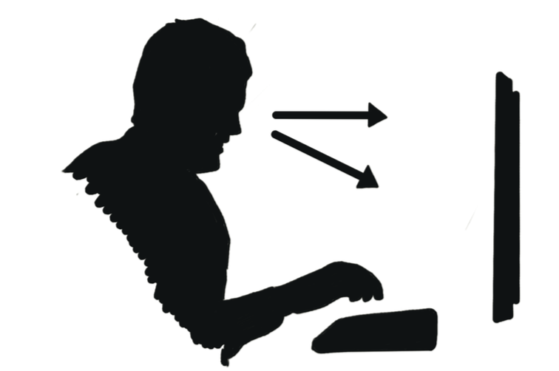
Eksempler på udfordringer ved videomøder
Videomøder giver deltagerne mulighed for at se hinanden, interaktionen kan stadig være hæmmet:
Manglende øjenkontakt på trods af visuel adgang

Slide 12
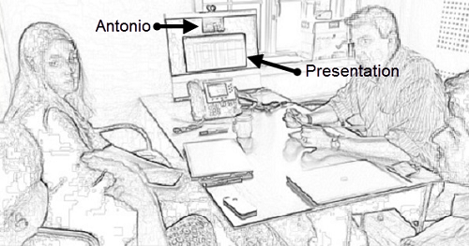
Eksempler på udfordringer ved videomøder
Videomøder giver deltagerne mulighed for at se hinanden, interaktionen kan stadig være hæmmet:
Manglende øjenkontakt på trods af visuel adgang
Minimal visuel adgang til deltagere, eks. pga. skærmdeling eller mange deltagere

Slide 13
Eksempler på udfordringer ved videomøder
Videomøder giver deltagerne mulighed for at se hinanden, interaktionen kan stadig være hæmmet:
Manglende øjenkontakt på trods af visuel adgang
Minimal visuel adgang til deltagere, eks. pga. skærmdeling eller mange deltagere
Forskellige forventninger til interaktionsnormer pga. lokale mødekulturer, kulturelle praksisser og normer

Slide 14
Eksempler på udfordringer ved videomøder
Videomøder giver deltagerne mulighed for at se hinanden, interaktionen kan stadig være hæmmet:
Manglende øjenkontakt på trods af visuel adgang
Minimal visuel adgang til deltagere, eks. pga. skærmdeling eller mange deltagere
Forskellige forventninger til interaktionsnormer pga. lokale mødekulturer, kulturelle praksisser og normer
Mangel på gode, stabile internetforbindelser i mange dele af verden. Det gør, at mange fravælger video for ikke at spilde tid på/døje med kraftige lyd- og billedforsinkelser eller afbrydelser undervejs.

Slide 15
Valg af kommunikationsmedie
Det er en fordel at vælge videomøder når:
Komplekse emner skal drøftes.
Mødedeltagerne kun har begrænset kendskab til hinanden.
Det er en fordel at vælge telefonmøder når:
Deltagerne kender hinanden godt på forhånd og kun skal drøfte mere simple emner.
Hvis internetforbindelsen er dårlig.

Slide 16
Mødedeltagernes ageren
Mødelederen har et stort ansvar for at tage styringen over mødet og tage ansvar for tildeling af taleture og inddrage alle uanset lokation.
Mødedeltagerne bør indgå aktivt i dialoger og ikke gemme frustrationer bag parallelle møder-i-mødet eller forringe kvaliteten af deres tilstedeværelse ved at lave andre ting undervejs i mødet.
Alle mødedeltagere bør være opmærksomme på egne og andre interaktionsnormer og tage forbehold for forskelle mellem disse.

